Slide 1
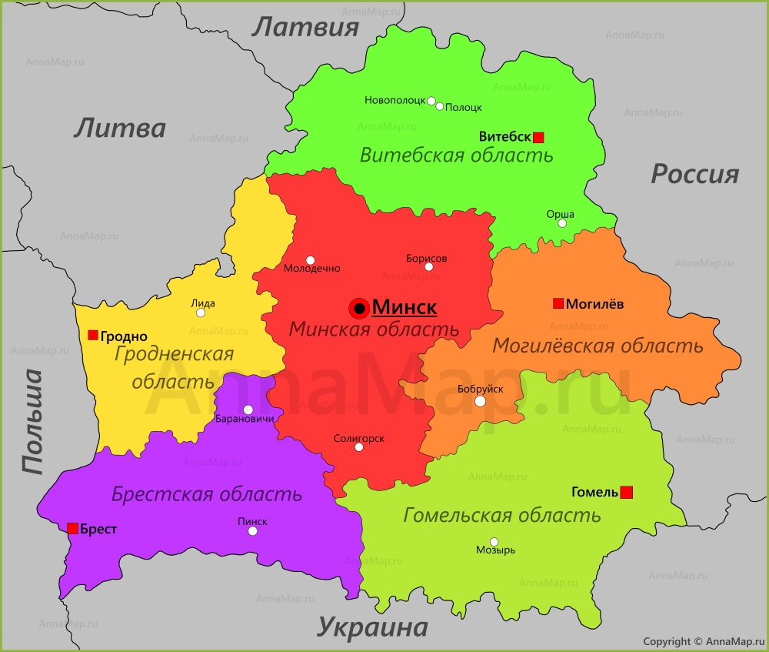
ОО БЕЛОРУССКАЯ
АССОЦИАЦИЯ ПОМОЩИ
ДЕТЯМ-ИНВАЛИДАМ И
МОЛОДЫМ ИНВАЛИДАМ"

Slide 2
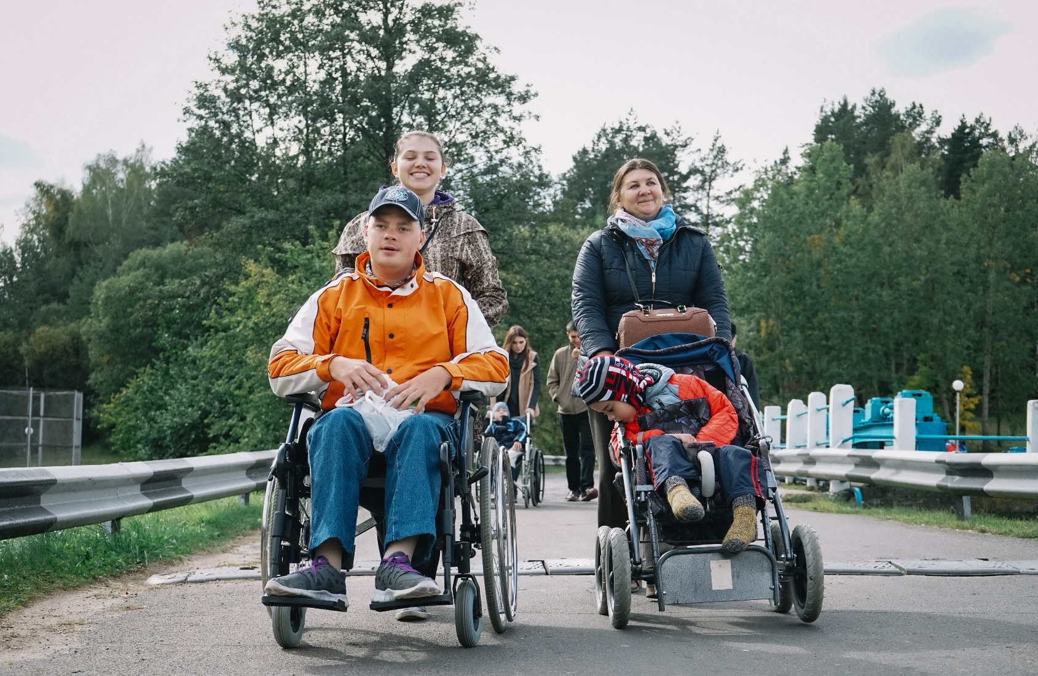
НАША МИССИЯ
Создание детям и молодым людям с инвалидностью
равных с другими гражданами возможностей
участия во всех сферах жизни общества

Slide 3
Цифры и факты
ЧЛЕНЫ
ПЕРВИЧНЫЕ
ОРГАНИЗАЦИИ
УНИТАРНЫЕ
ПРЕДПРИЯТИЯ
2285
52
4

Slide 4
01
Система поддержки семей
Роль ОО «БелАПДИиМИ»
Социальная
передышка
Занятость
молодых людей
Интегрированное
образование
Специальное
образование
Сопровождаемое
проживание
Раннее
вмешательство
Трудоустройство
Персональный
ассистент

Slide 5
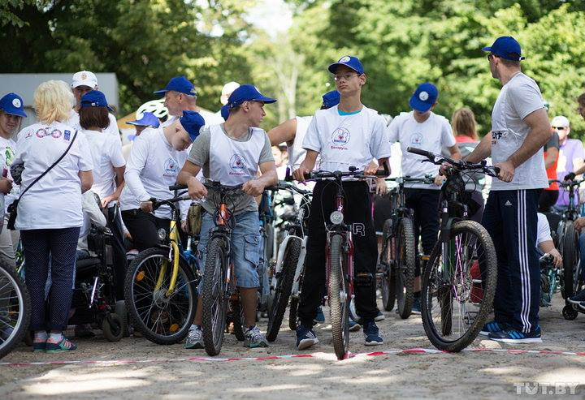
Направления работы
1
ЛОББИРОВАНИЕ ИНТЕРЕСОВ ДЕТЕй
И МОЛОДЫХ ЛЮДЕЙ
С ИНВАЛИДНОСТЬЮ НА УРОВНЕ
ЗАКОНОДАТЕЛЬСТВА
2
СОЦИАЛЬНАЯ ПОДДЕРЖКА
СЕМЕЙ
3
РАБОТА С ОБЩЕСТВЕННЫМ
МНЕНИЕМ

Slide 7
Работа с общественным мнением
67
20
3
5
крупных республиканских
и международных
мероприятий
информационных
и методических брошюр
издано
вида
бигбордов
социальных
видеороликов
1000
669
2
7
публикаций в СМИ
Семей приняли участие
в экскурсиях
социальных
аудиоролика
треннигов
для журналистов

Slide 8
Лоббирование интересов людей с инвалидностью
2016-2018
8
200
рабочих
групп
предложений
направлено
50
предложений
поддержано
предложения
на рассмотрении

Slide 9
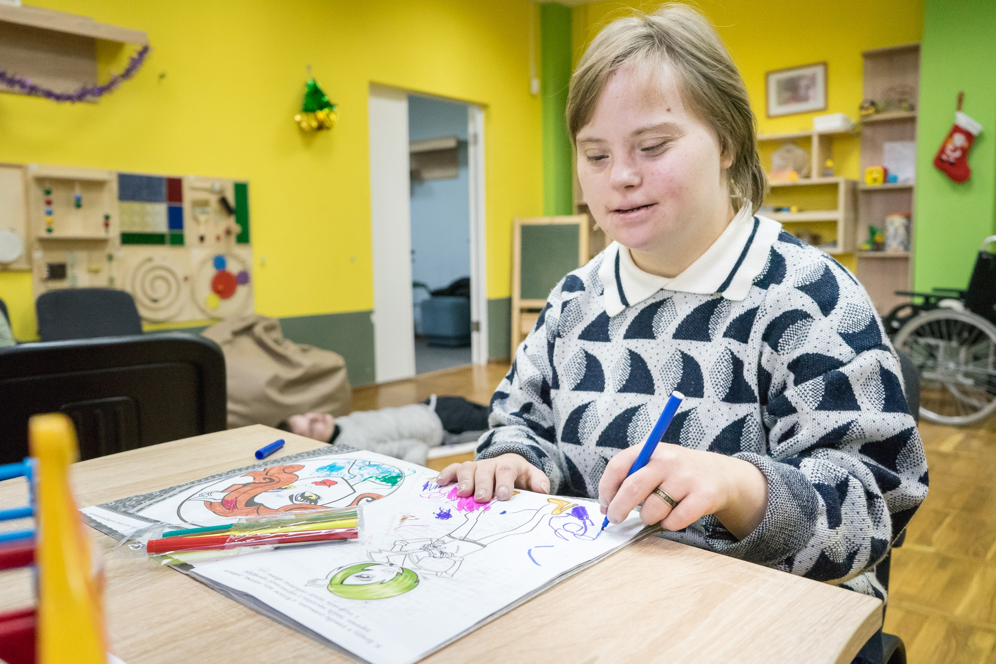

Slide 10
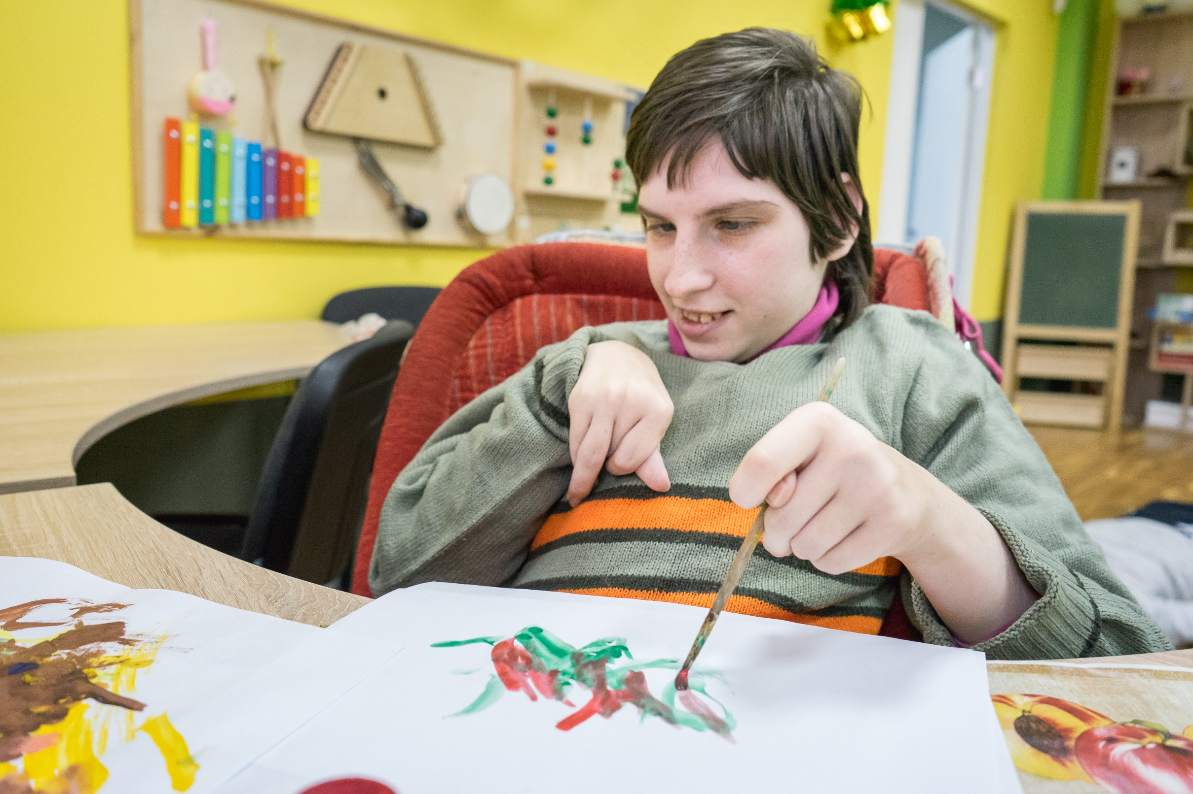

Slide 11
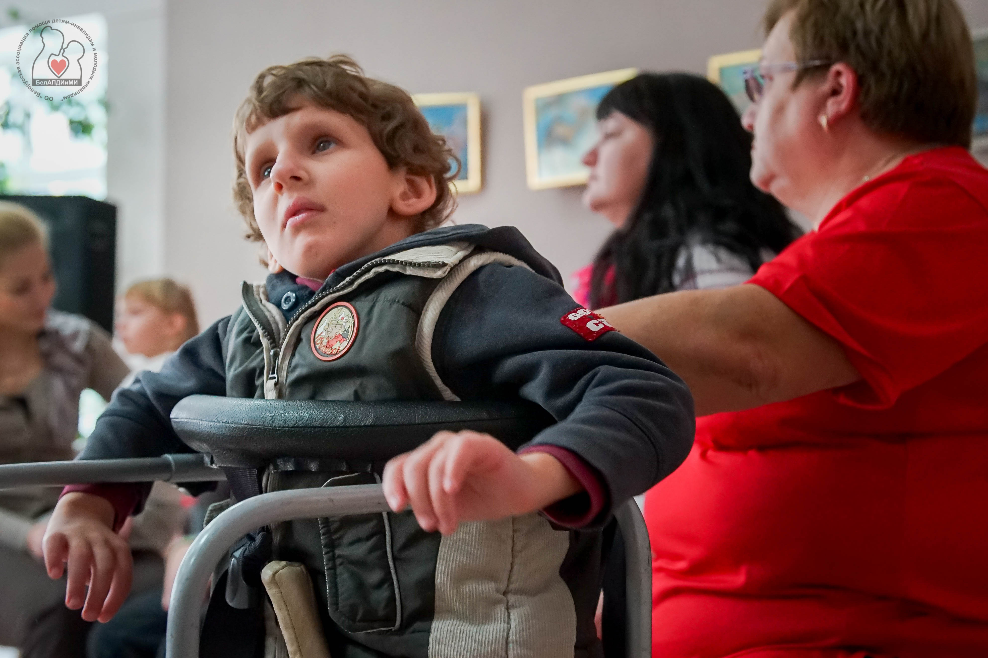

Slide 12
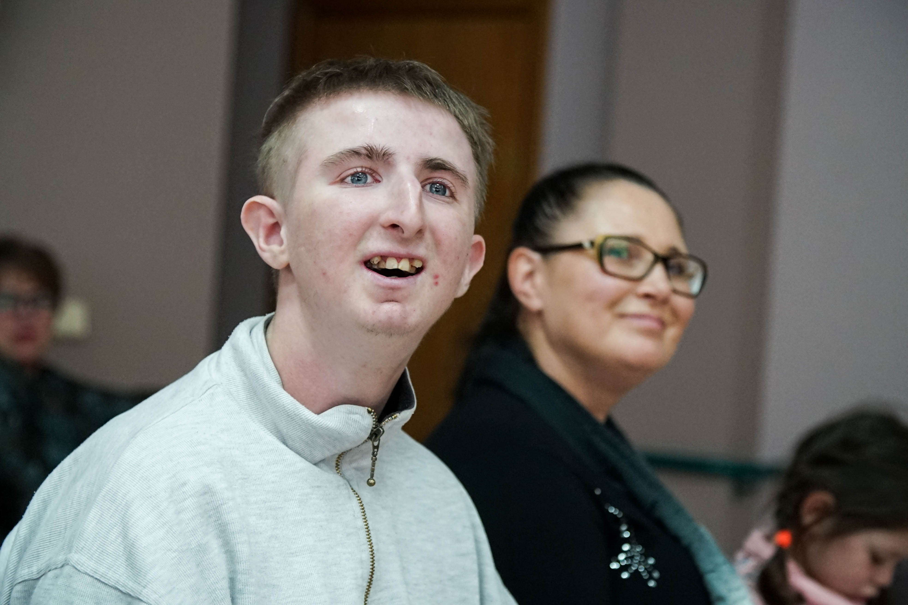

Slide 13
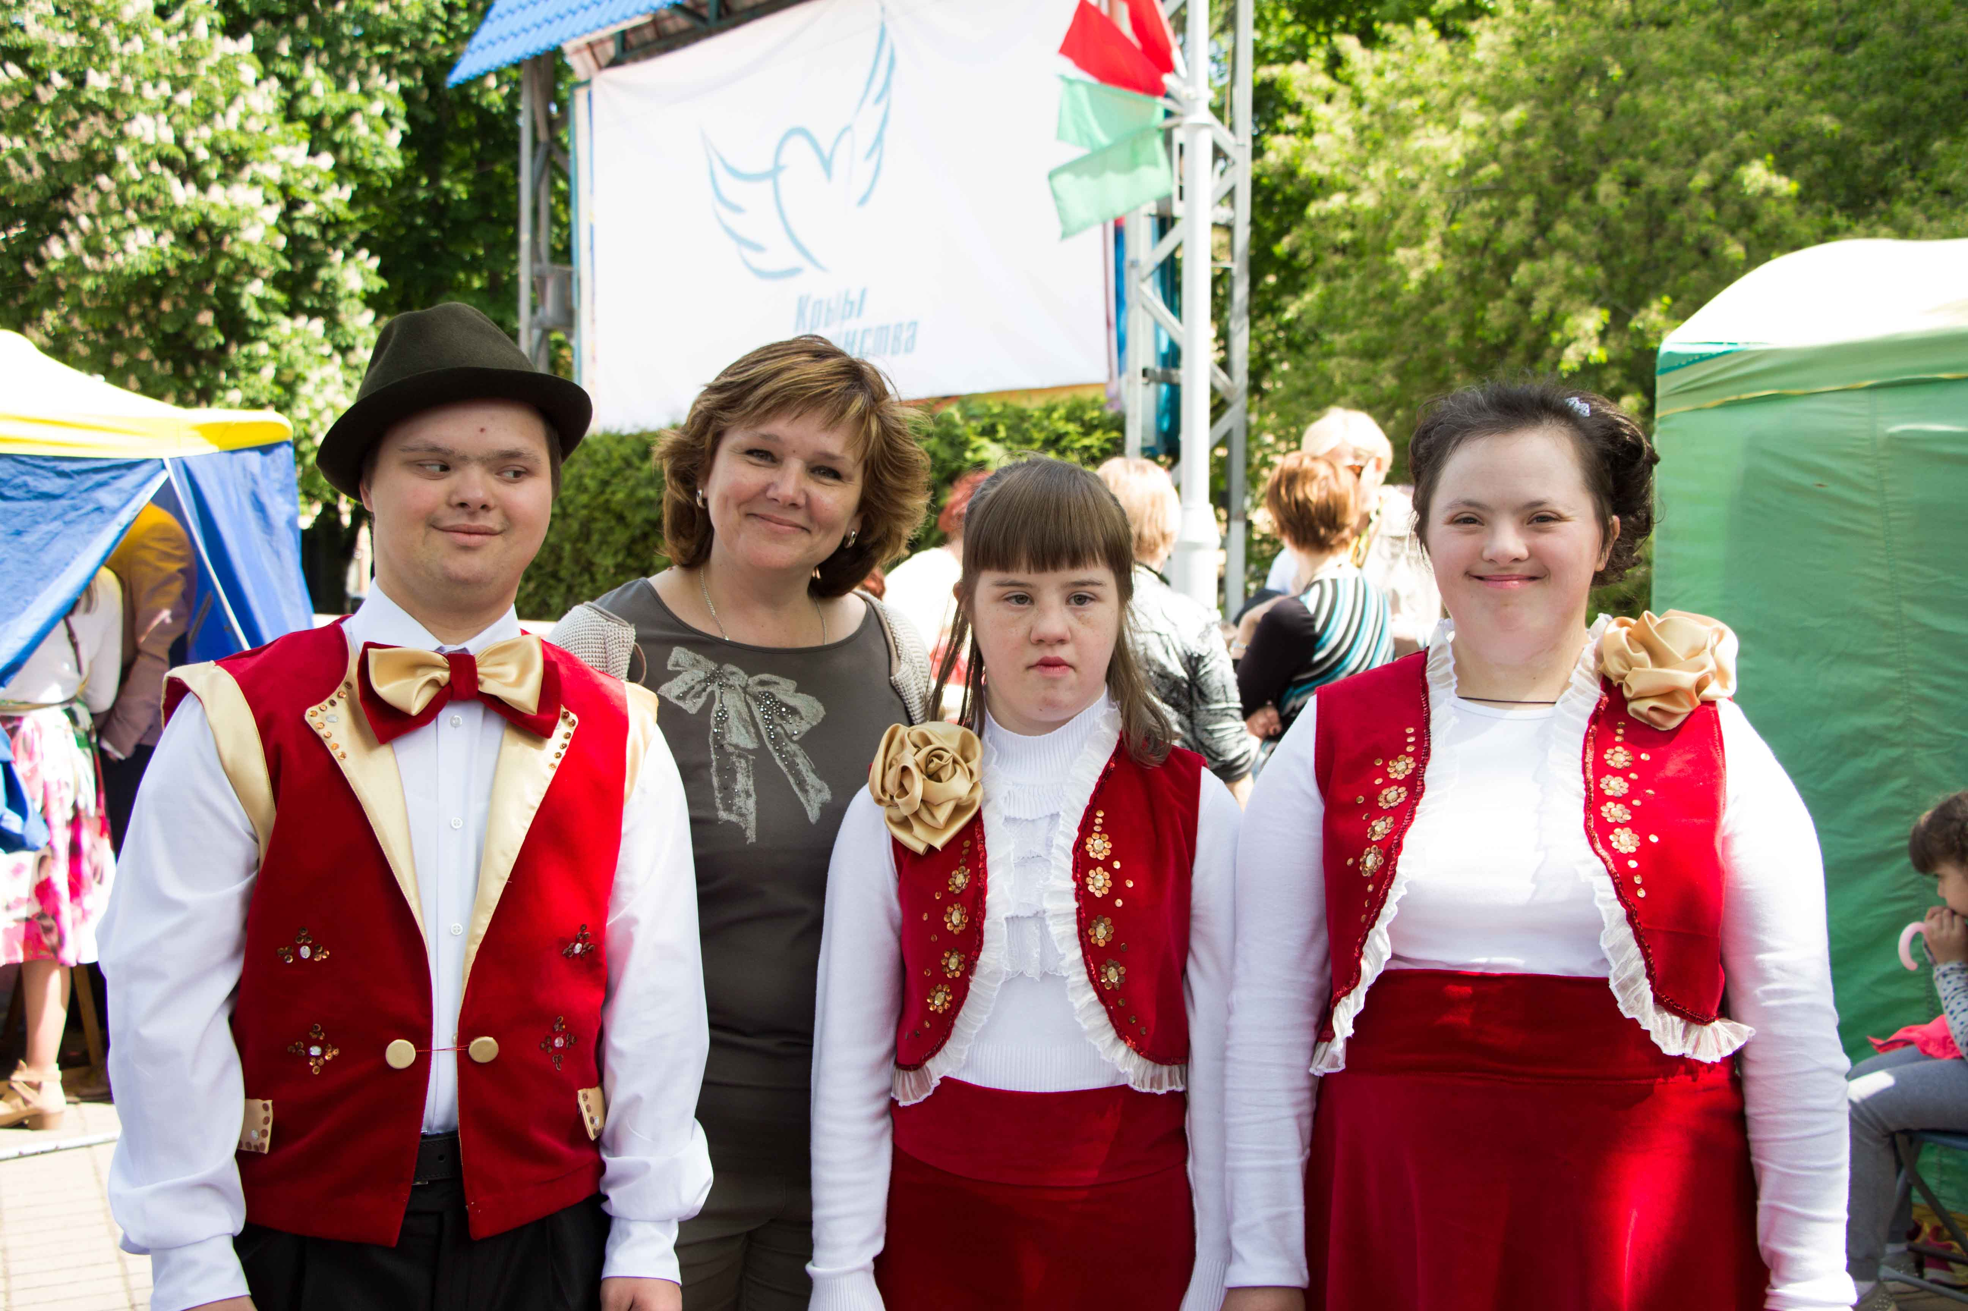

Slide 14
Основные достижения
В общеобразовательных школах организуется сопровождение
детей с инвалидностью.
Сокращение перечня противопоказаний и открытие (вторых) отделений дневного пребывания для взрослых людей с тяжелыми и
множественными нарушениями развития в cоциальных центрах.
Законодательно закреплена услуга почасового ухода за малолетними детьми (услуги няни) родителям с инвалидностью, воспитывающим детей в возрасте до 3-х лет
В законодательство внедрено понятие «ясный язык».
Сопровождаемое трудоустройство фактически организуется для людей
с инвалидностью в ряде ТЦСОН в рамках социальной услуги
«сопровождаемое проживание»

Slide 15
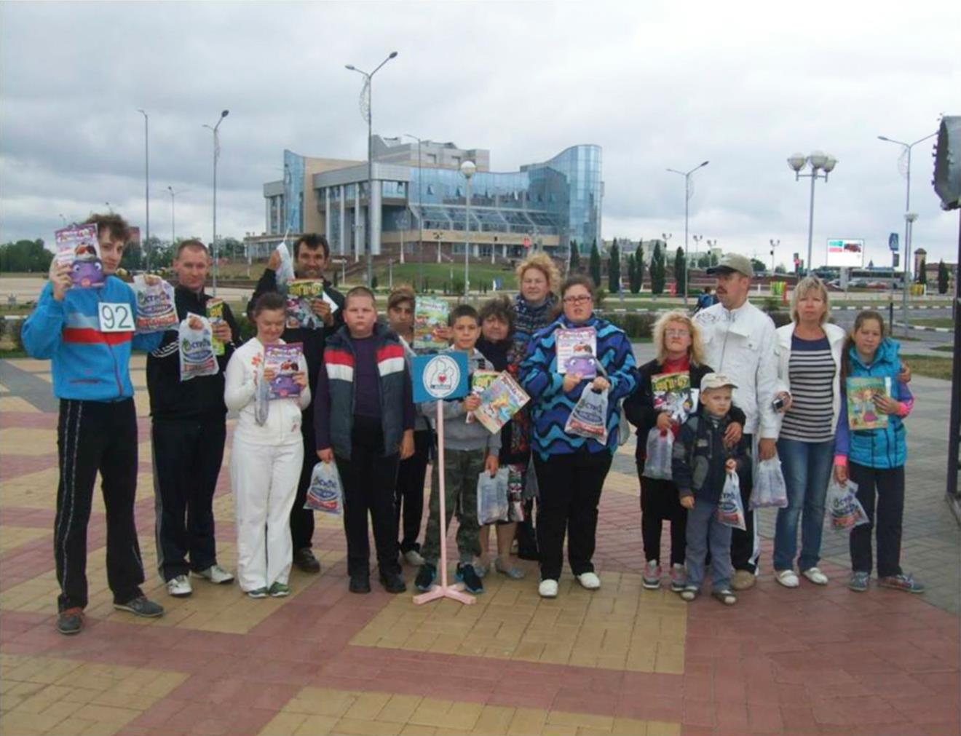
Жлобин
Услуга «Социальная передышка»
Инициатива «Если мы едины –
проблемы разрешимы»
Проект «Учитесь с нами -
решайте сами»
Проект «Жить - значит учиться»

Slide 16
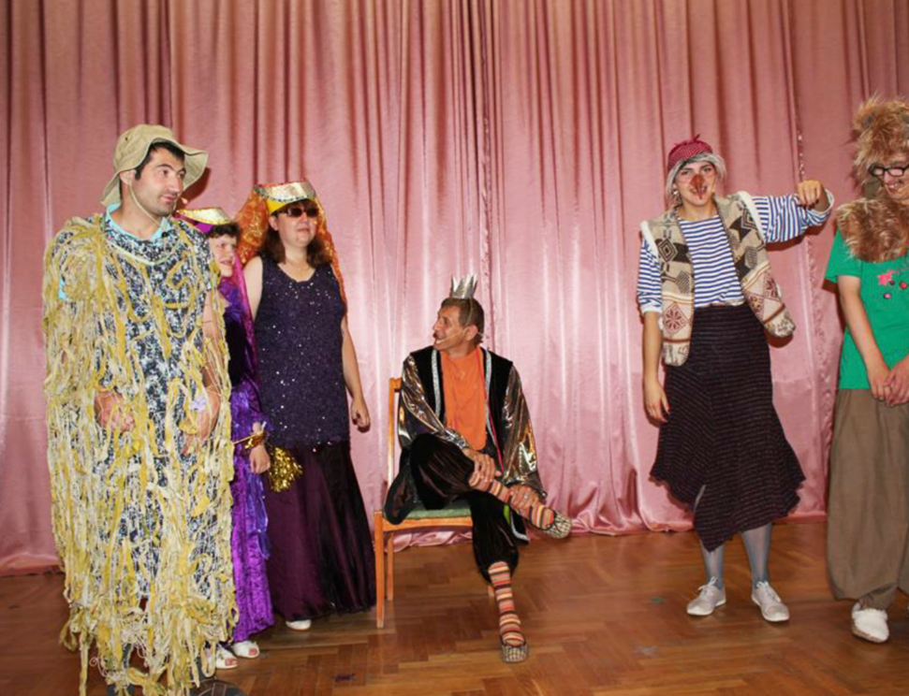
Волковыск
Инициатива «Игра – это серьезно»

Slide 17
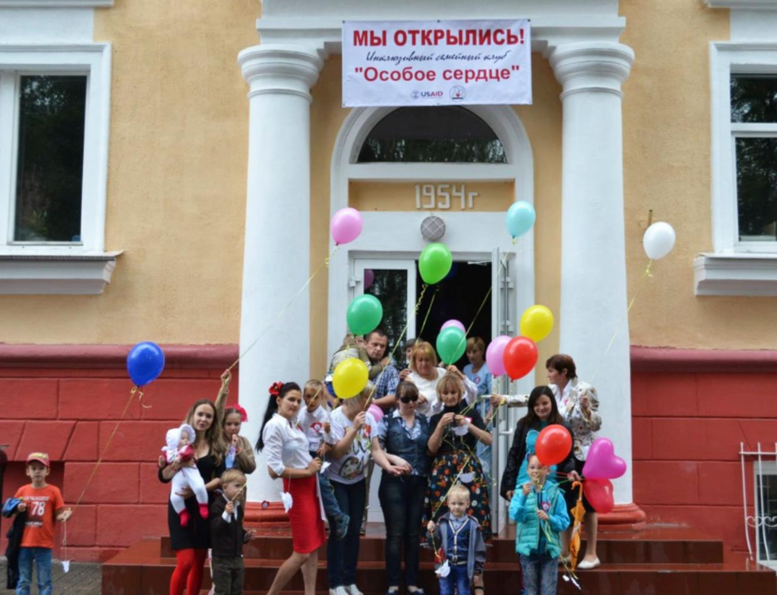
Мозырь
Инициатива Семейный клуб
«Особое сердце»
Услуга «социальная передышка»
Проект «Кинестетикс и терапия»
Проект «Семейный клуб
«Открытое особое сердце»

Slide 18
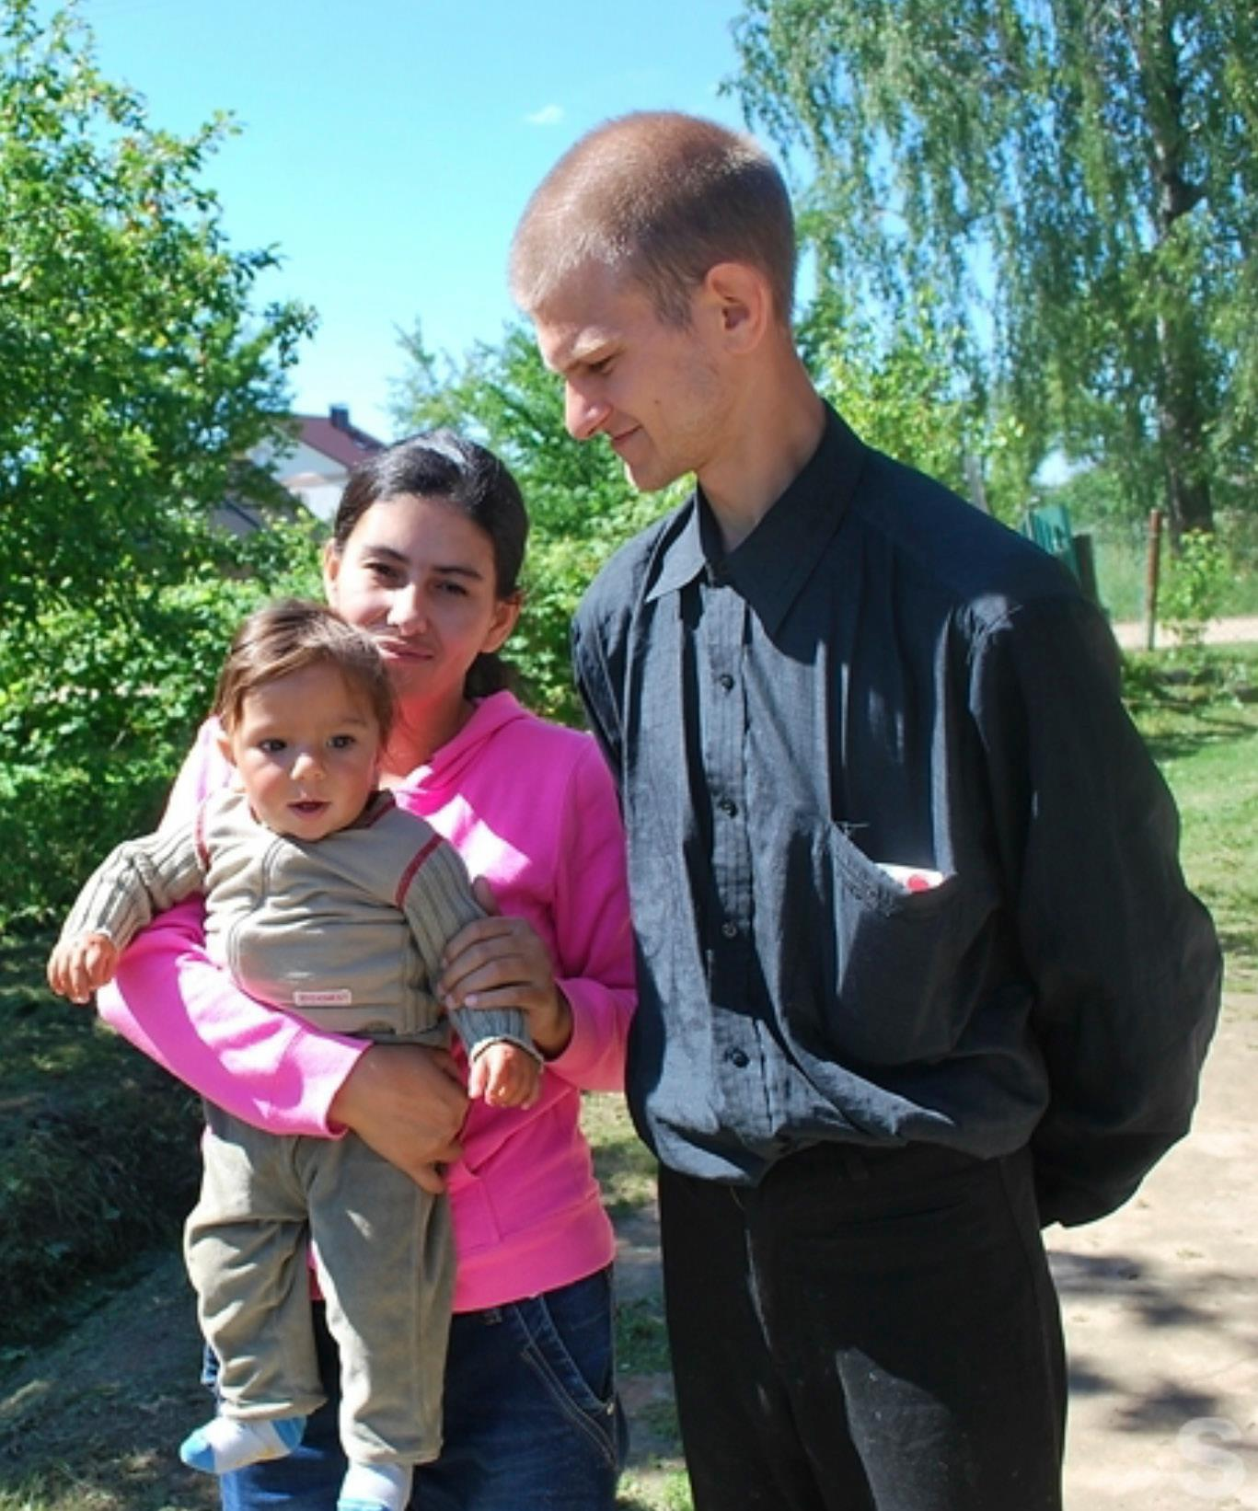
Пуховичи
Услуга «социальный патронат»
Инициатива «Экология для всех»

Slide 19
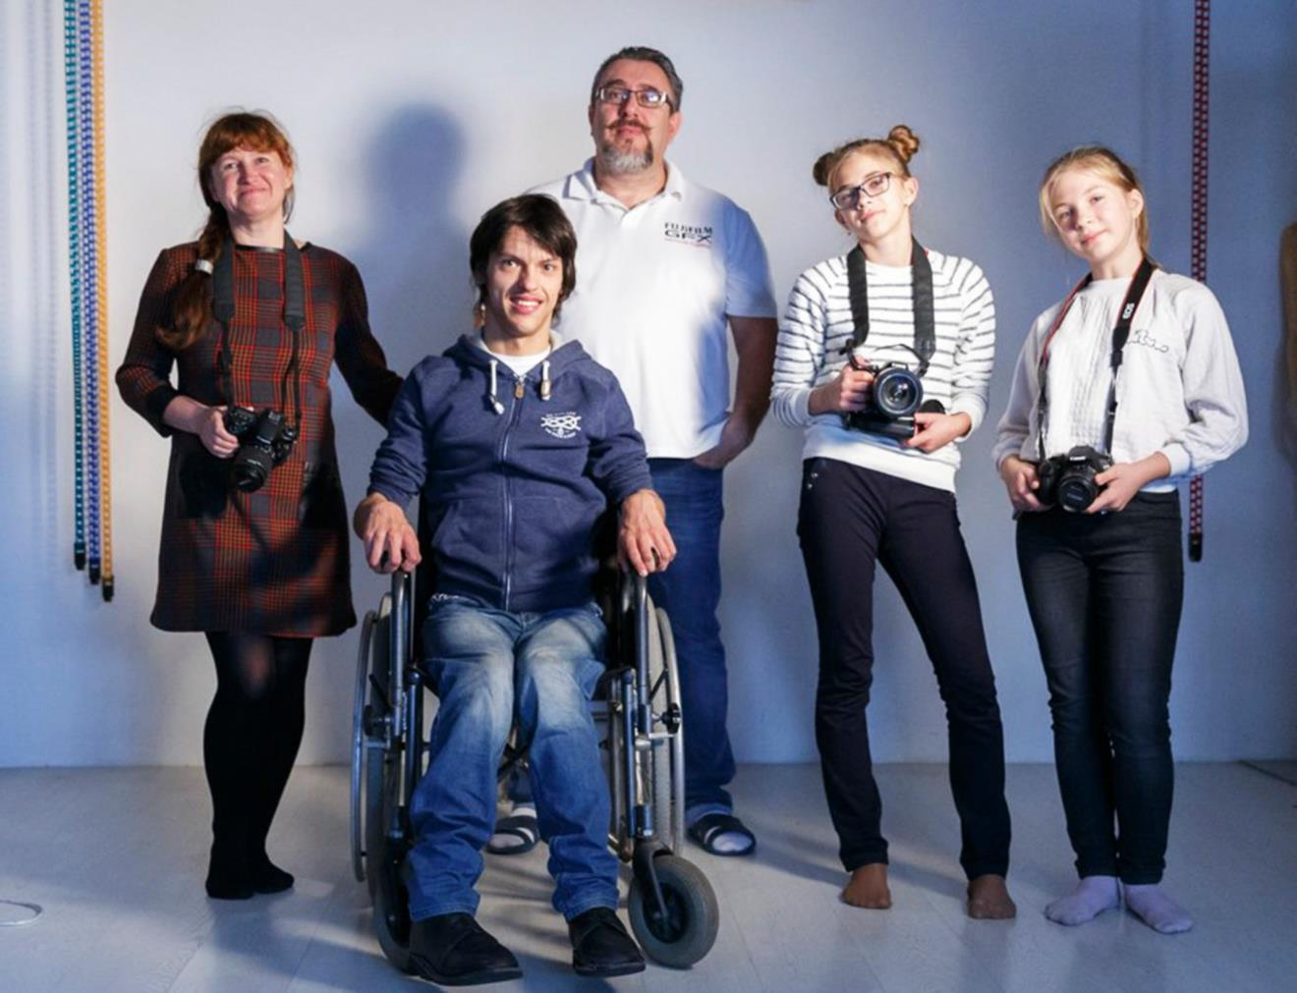
Сморгонь
Инициатива «Все преграды
преодолимы»
Инклюзивная фотостудия F8

Slide 20
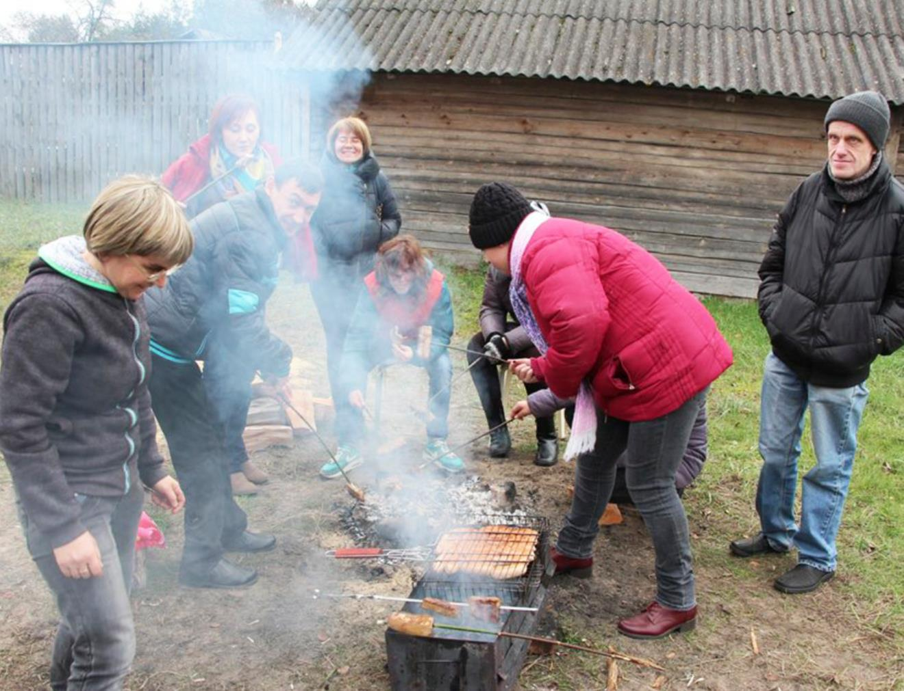
Житковичи
Проект «Необходимая помощь семьям»
Проект «Взаимодействие трех поколений»
Проект «Родной город доступен
для всех»
Проект «Возрождение традиций»
Проект «Мы можем»
Инициатива «В наших руках
наше будущее»
Услуга «Социальная адаптация»

Slide 21
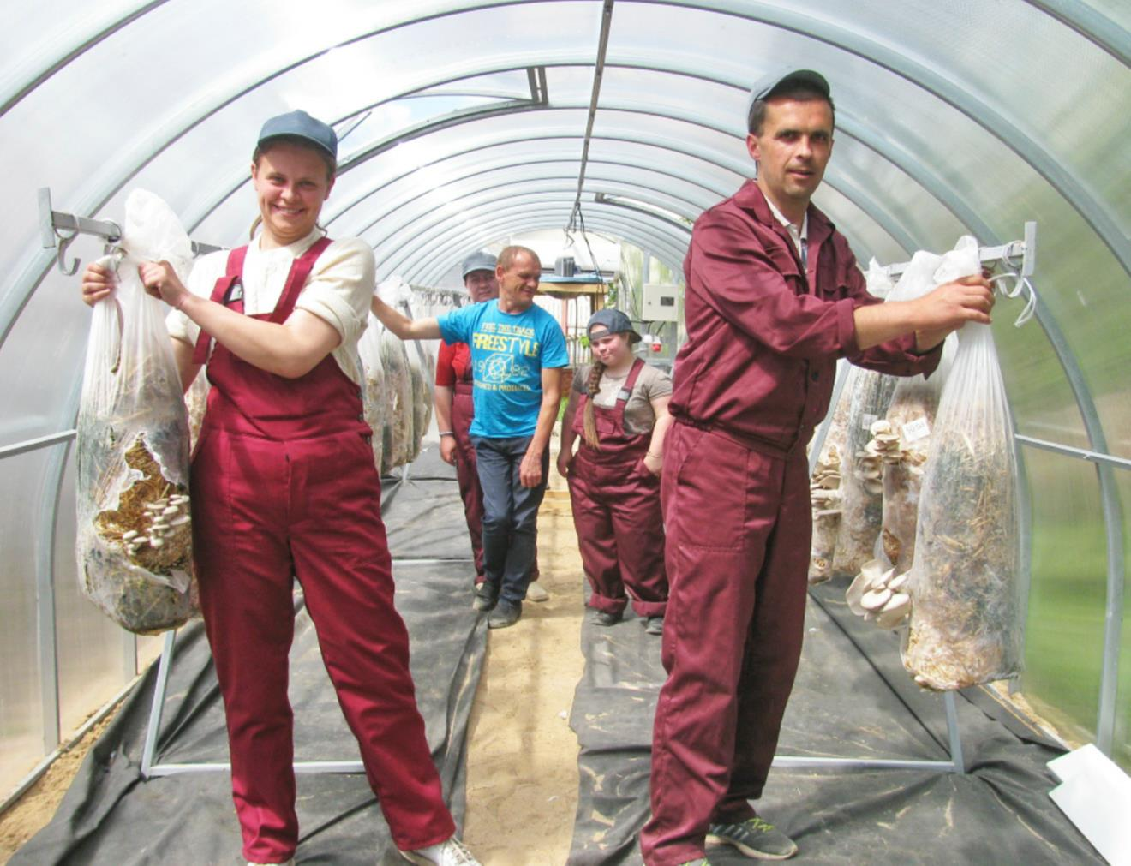
Воложин
Инициатива «Доступная профессия для
молодежи в сельской местности»
Проект «Фотоателье»
Проект « Для нас - ничего без нас»
Проект «Мастер –кухня»
Проект «Парикмахерская Надежда»
Проект «Обучение местного
сообщества»
Проект «Распространение
и применение идей Конвенции о
правах инвалидов»

Slide 22
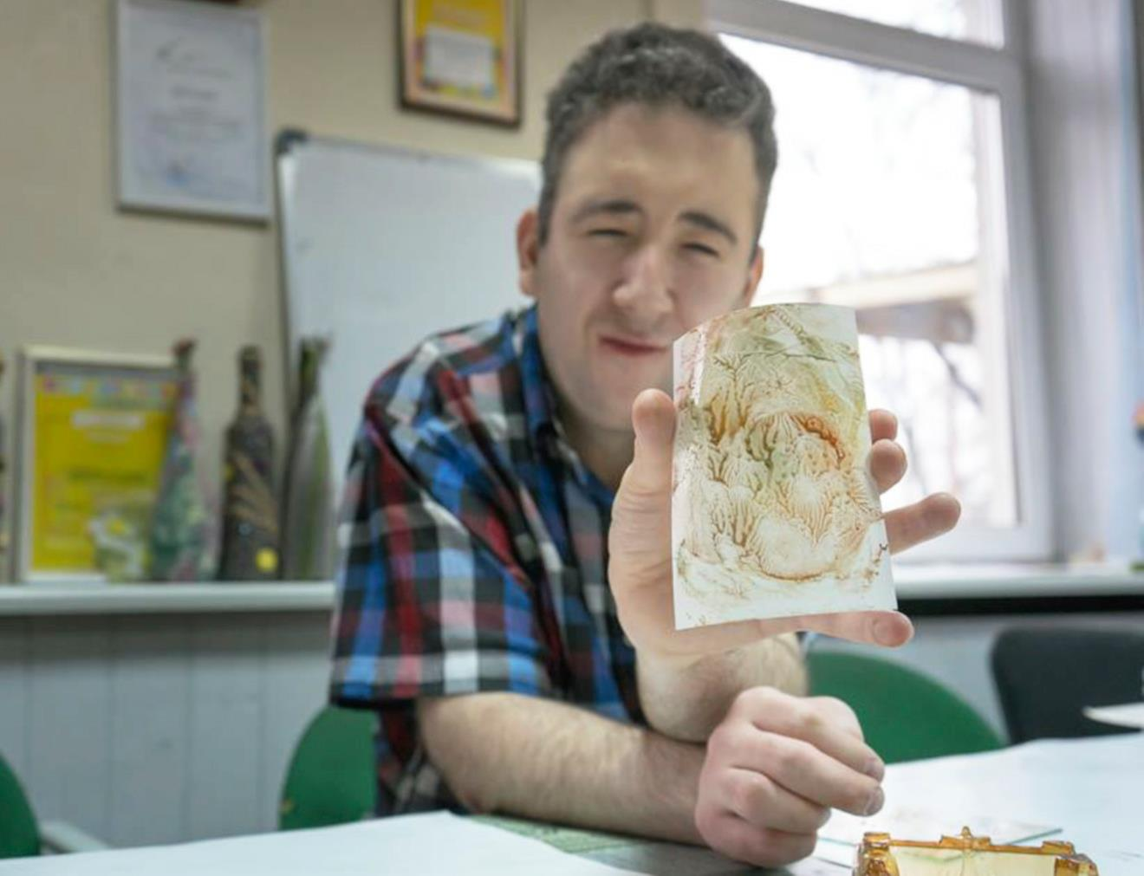
Октябрьский район г.Минск
Инициатива «Первые шаги к работе»
Проект «Включение молодых людей
с инвалидностью в заботу об окру-
жающей среде
Инициатива «Вместе – к трудовым
победам»
Проект «Определение возможностей
развитие трудовых навыков и со-
провождаемое трудоустройство мо-
лодых людей с инвалидностью»
Проект «Миссия выполнима»

Slide 23
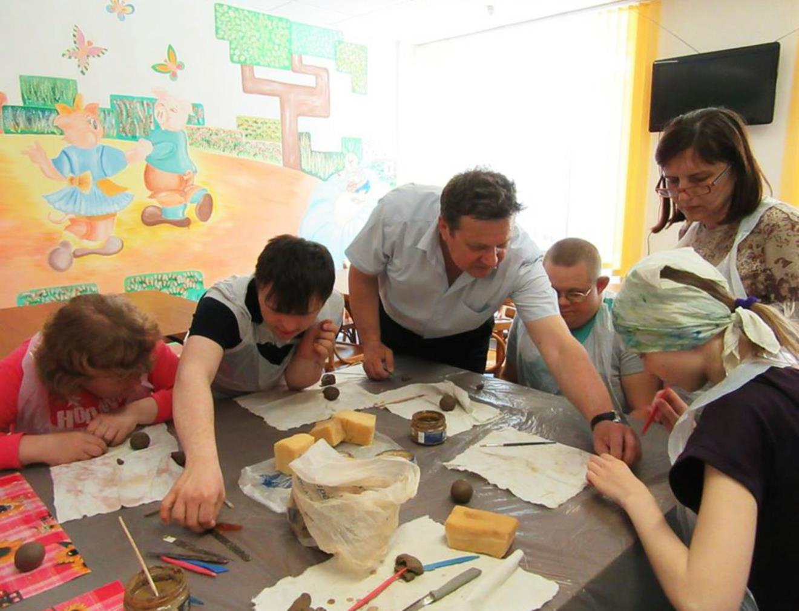
Гомель
Инициатива «Создание общественных мастер-
ских»
Проект «Софит 2»
Проект «Еще один шанс»
Проект «Школа социального
предпринимательства»

Slide 24
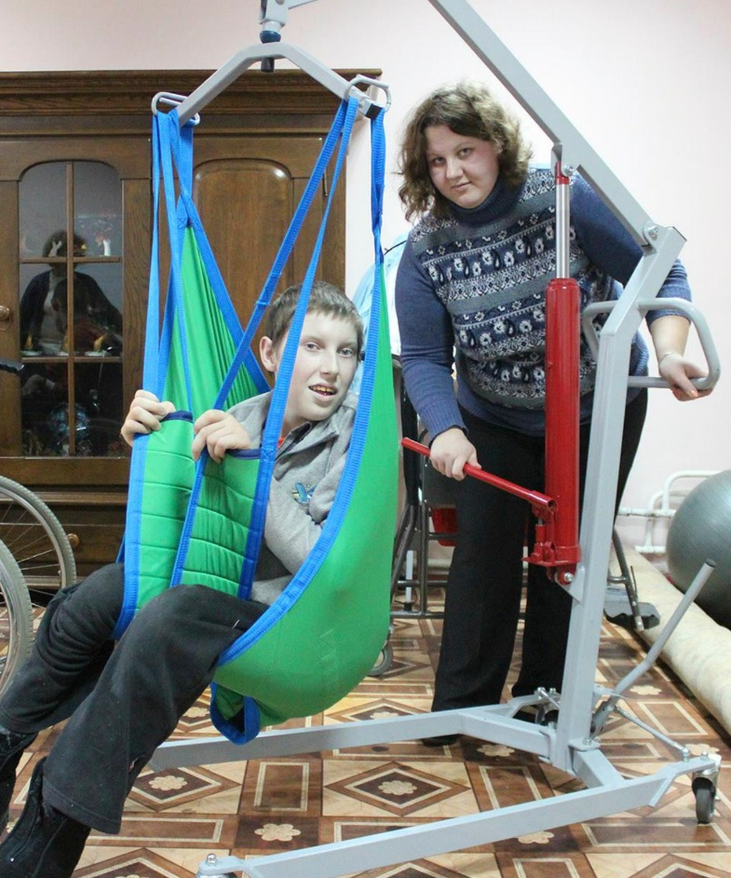
Кобрин
Услуга «Социально-психологическая
поддержка»
Проект «Мой второй дом»
Проект «Инклюзия детей с аутизмом и
членов их семей»

Slide 25
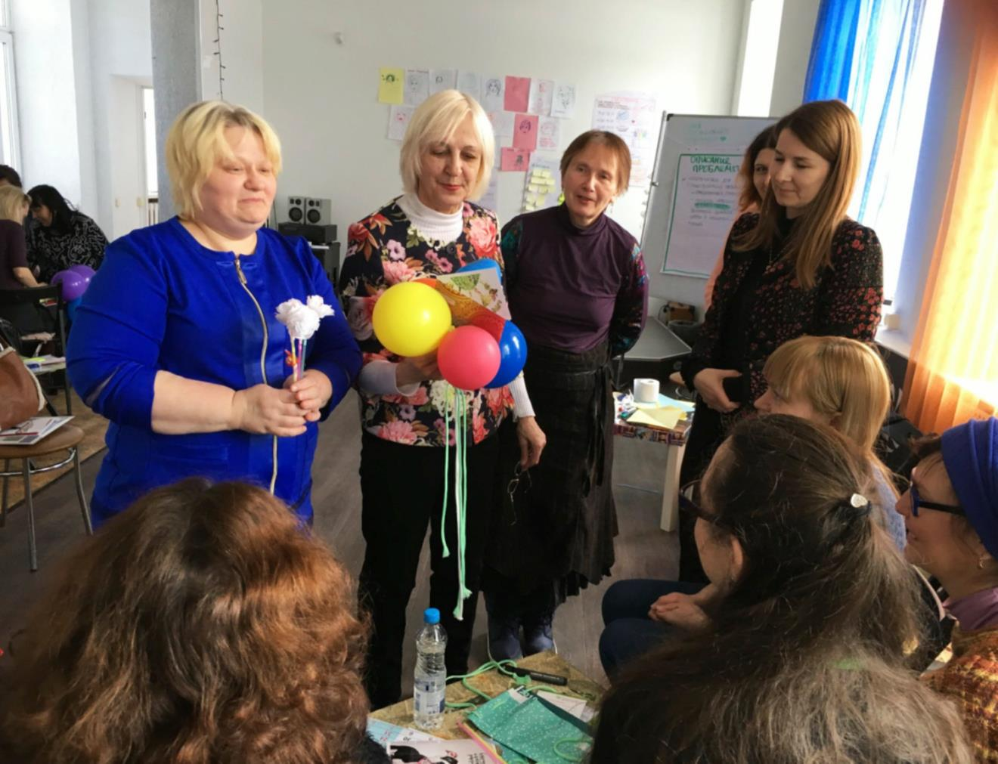
Бобруйск
Проект «Навстречу друг другу»
Проект «Летний лагерь «Надежда»
Проект «Поможем друг другу»
Проект «Школа трудоустройства»
Проект «Учимся всей семьей»

Slide 26
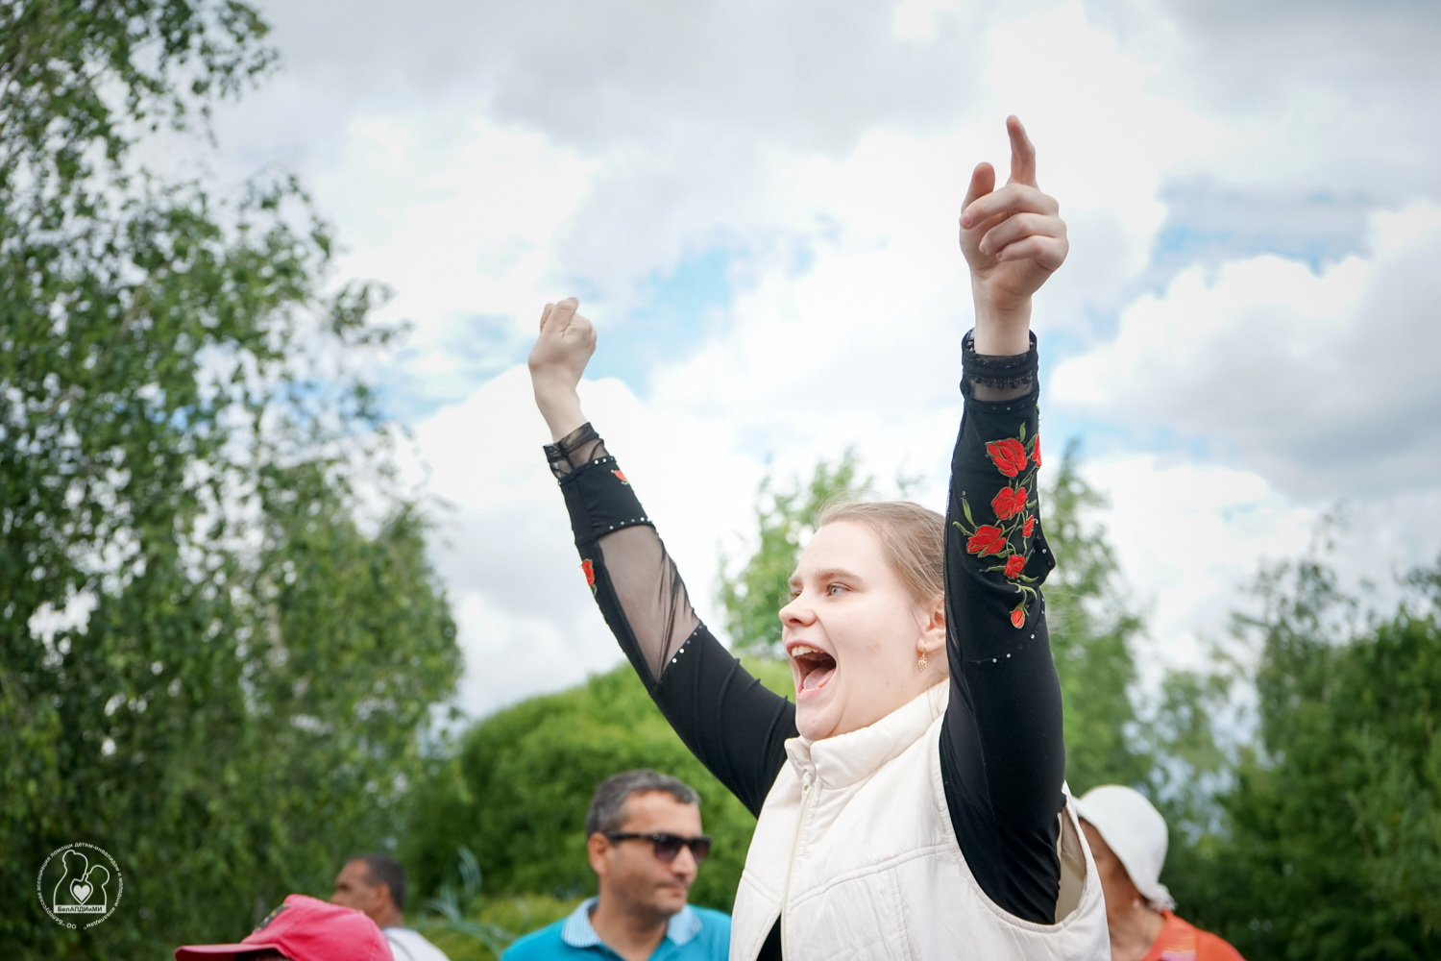
Европа в действии!
Europe in Action!

